Slide 1
PROJETO 1 · INTELIGÊNCIA ARTIFICIAL
Avaliação Experimental de
Agentes Inteligentes
Agente aspirador de pó: Reativo Simples vs. Baseado em Modelo
Ambiente determinístico e parcialmente observável
Autor: [Seu nome]
Notes:
Apresentação do Projeto 1. Objetivo: projetar e avaliar experimentalmente dois agentes (reativo simples e baseado em modelo) no ambiente do aspirador de pó, determinístico e parcialmente observável.

Slide 2
O PROBLEMA
O ambiente de tarefas
Um robô aspirador deve limpar toda a sujeira de um ambiente que ele NÃO conhece de antemão. Percebe o mundo apenas localmente.
Sensores
Atuadores
Percepção LOCAL: a casa atual está suja? bati numa parede/obstáculo?
Mover (cima, baixo, esquerda, direita) e Aspirar.
Desconhecido
Natureza
Padrão inicial de sujeira e a geografia: extensão, limites e obstáculos.
Determinístico (ações têm efeito previsível) e parcialmente observável.
Notes:
O ambiente é o aspirador de pó clássico. O agente só enxerga a célula onde está (sujo/limpo) e sente colisões. Não conhece o mapa nem onde está a sujeira. É determinístico e parcialmente observável.

Slide 3
IMPLEMENTAÇÃO
Ambiente implementado — tabuleiro maleável
1
Tamanho configurável
Representação do ambiente
Grade N×M definida pelo usuário (5×5, 8×8, 10×10, 15×15…).
y=4 | [ .] [ *] [ .] [ *] [ .]
y=3 | [ .] [##] [ .] [ .] [ *]
y=2 | [ *] [ .] [##] [ .] [ .]
y=1 | [ .] [ .] [ .] [ *] [##]
y=0 | [ R] [ .] [ *] [ .] [ .]
+ x=0 x=1 x=2 x=3 x=4
2
Obstáculos internos
Paredes distribuídas aleatoriamente que o agente só descobre ao colidir.
3
Conectividade garantida
Um obstáculo só é criado se NÃO isolar nenhuma célula — evita ambientes impossíveis.
R robô * sujeira ## obstáculo
4
Sujeira parametrizável
Taxa de sujeira (padrão 20%) sorteada apenas em células alcançáveis.
Notes:
O ambiente é totalmente configurável: tamanho, taxa de sujeira e taxa de obstáculos. Um cuidado importante: obstáculos nunca isolam células (garantimos conectividade por busca), então todo episódio é solucionável. A legenda mostra a renderização em texto.

Slide 4
COMO MEDIMOS O SUCESSO
Duas medidas de desempenho
MEDIDA 1
MEDIDA 2
+1 por casa limpa
em cada período
+1 por casa limpa
−1 por movimento
Recompensa manter o ambiente limpo ao longo do tempo. Premia quem termina a limpeza rápido (mais períodos com tudo limpo).
Penaliza o esforço: cada deslocamento custa. Revela a EFICIÊNCIA do agente — mover à toa reduz a pontuação.
Notes:
Duas medidas do enunciado. A Medida 1 só olha o resultado (casas limpas por período). A Medida 2 desconta cada movimento, então mede eficiência. É nessa segunda medida que a diferença entre os agentes fica evidente.

Slide 5
AGENTE 1
Agente Reativo Simples
Decide apenas com a percepção IMEDIATA. Não tem memória nem modelo do mundo — puras regras condição→ação.
Regras condição → ação
Característica-chave
SE a casa está suja → ASPIRAR.
SE bateu numa parede/obstáculo → mudar de direção.
SENÃO → seguir na direção atual (com 25% de chance de virar).
SEM MEMÓRIA
Não sabe onde já esteve nem onde há sujeira. Explora de forma essencialmente aleatória — pode revisitar casas limpas muitas vezes.
Notes:
O reativo simples é o agente-reflexo do livro: mapeia percepção em ação sem estado interno. Aspira se sujo, desvia se bateu, e caminha aleatoriamente. Simples e robusto, mas ineficiente por não lembrar de nada.

Slide 6
AGENTE 2
Agente Baseado em Modelo
Mantém um ESTADO INTERNO (modelo do mundo) e planeja. A cada passo executa UPDATE-STATE e decide de forma sistemática.
Estado interno mantido
Tomada de decisão
Posição estimada no plano cartesiano.
Células já visitadas.
Paredes / obstáculos detectados por colisão.
Células já limpas.
Atualiza o modelo com a última ação + percepção.
SE sujo → ASPIRAR.
SENÃO → planeja por BFS o caminho mais curto até a fronteira desconhecida mais próxima.
Tudo explorado e limpo → NO_OP (para de gastar movimento).
Notes:
O agente baseado em modelo guarda um mapa mental: posição, visitadas, paredes e limpas. A decisão combina regra (aspirar se sujo) com planejamento por busca em largura até a fronteira inexplorada. Quando termina, fica parado (NO_OP) para não perder pontos na Medida 2.

Slide 7
COMPORTAMENTO OBSERVADO
Como cada agente se comporta
Reativo Simples
Baseado em Modelo
Vagueia aleatoriamente pelo ambiente.
Depende da sorte para cobrir todas as casas.
Revisita casas limpas repetidamente.
Nem sempre limpa tudo no tempo de vida.
Explora de forma sistemática e sem repetir.
Contorna obstáculos usando o mapa aprendido.
Limpa todo o ambiente de forma consistente.
Para quando termina, economizando movimentos.
Notes:
Na prática: o reativo anda a esmo e pode não terminar; o baseado em modelo varre o ambiente metodicamente, contorna obstáculos e para quando acaba. Essa diferença de comportamento explica os números a seguir.

Slide 8
EXPERIMENTO
Metodologia experimental
Tamanho do ambiente FIXO. Cada agente é executado em várias configurações iniciais (sujeira, obstáculos e posição). Registram-se a pontuação de cada configuração e a MÉDIA GLOBAL.
50
5×5
T = 200
2
configurações
aleatórias
ambiente base
(também 8, 10, 15)
períodos por
episódio
medidas por
agente
Comparação justa
Os dois agentes enfrentam EXATAMENTE as mesmas configurações (mesma semente por configuração). O tempo de vida fixo (T períodos) torna a Medida 1 comparável entre eles.
Notes:
Metodologia: fixamos o tamanho e rodamos 50 configurações variando sujeira, obstáculos e posição inicial. Ambos os agentes recebem as mesmas configurações para uma comparação justa. Cada episódio dura T=200 períodos, o que torna a Medida 1 comparável. Também variamos o tamanho (5 a 15) para testar escalabilidade.

Slide 9
RESULTADOS
Médias globais (50 configurações, 5×5)
Agente | Medida 1 | Medida 2 | Movimentos | Aspiradas | % Limpou tudo
Reativo Simples | 4395,9 | 4199,7 | 196,2 | 3,8 | 84%
Baseado em Modelo | 4509,6 | 4456,7 | 52,9 | 4,0 | 100%
3,7×
100% vs 84%
menos movimentos que o reativo (52,9 vs 196,2) para o mesmo trabalho.
das configurações totalmente limpas dentro do tempo de vida.
Notes:
Números-chave: as duas medidas favorecem o baseado em modelo, mas a diferença explode na Medida 2 e nos movimentos — ele gasta 3,7 vezes menos movimentos. E limpa 100% das configurações, contra 84% do reativo.

Slide 10
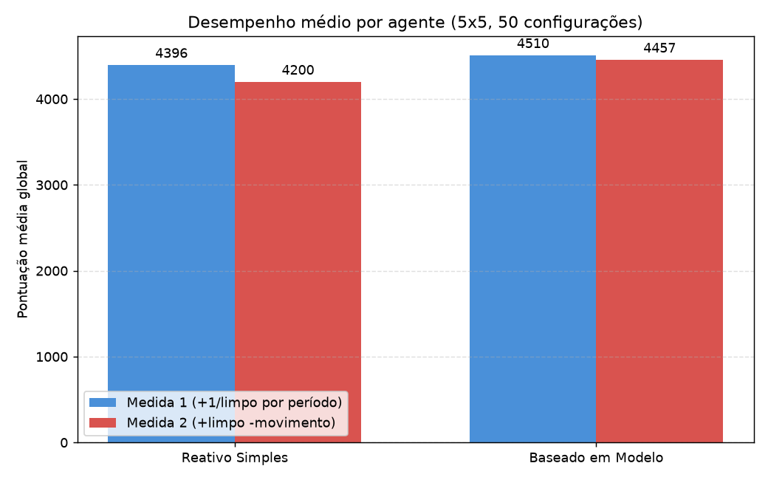
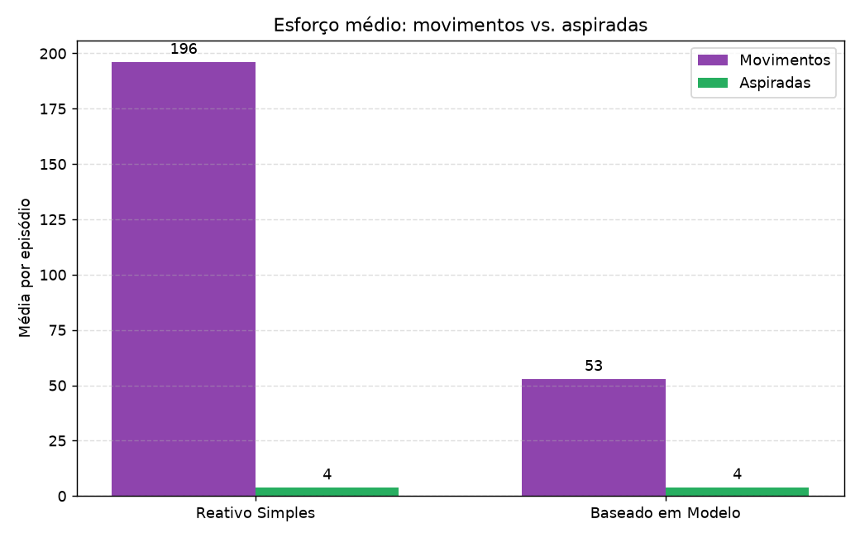
GRÁFICOS COMPARATIVOS
Desempenho e esforço
Nas médias, os dois vão bem (ambos limpam); na Medida 2 e nos movimentos o modelo se destaca: ~53 vs ~196 movimentos por episódio.
Notes:
À esquerda, as médias das duas medidas: próximas, porque ambos os agentes acabam limpando. À direita, o esforço: o reativo faz quase 4x mais movimentos, o que derruba sua Medida 2.

Slide 11
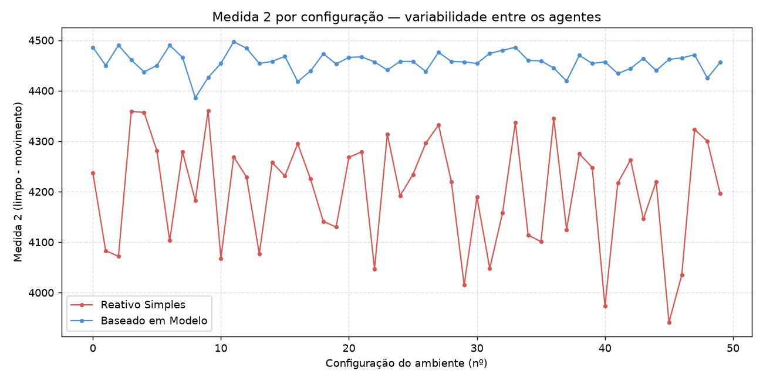
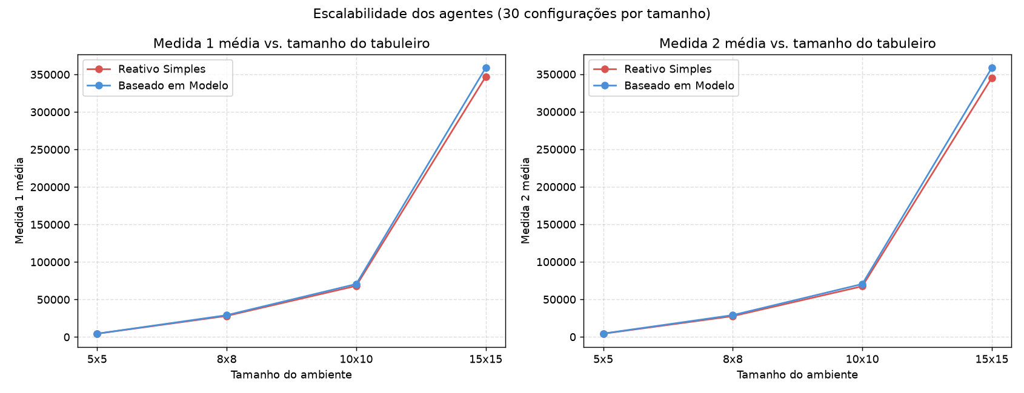
GRÁFICOS COMPARATIVOS
Consistência e escalabilidade
Escalabilidade: a vantagem do modelo se mantém à medida que o tabuleiro cresce (5×5 → 15×15).
Variabilidade: a linha azul (modelo) fica sempre acima e é muito mais estável; a vermelha (reativo) oscila conforme a sorte da configuração.
Notes:
O gráfico da esquerda é o mais revelador: episódio a episódio, o modelo (azul) é sempre superior e estável, enquanto o reativo (vermelho) varia muito. À direita, mostramos que a vantagem persiste ao aumentar o tabuleiro.

Slide 12
ANÁLISE DE RACIONALIDADE
Conclusão
O estado interno paga: lembrar do que já visitou permite ao agente baseado em modelo agir de forma racional — atingir o objetivo com esforço mínimo.
Na Medida 1 (só resultado) os dois são parecidos; na Medida 2 (com custo) a racionalidade do modelo aparece com clareza.
O reativo simples é robusto e barato de implementar, mas sua exploração aleatória o torna ineficiente e inconsistente.
A vantagem do modelo cresce em ambientes maiores e com obstáculos, onde vaguear ao acaso custa cada vez mais caro.
Notes:
Conclusão do ponto de vista da racionalidade: um agente é racional se atinge o objetivo maximizando a medida de desempenho. O baseado em modelo é claramente mais racional, sobretudo sob a Medida 2 e em ambientes maiores. O reativo é mais simples, porém ineficiente. Fim — obrigado.

